Slide 1
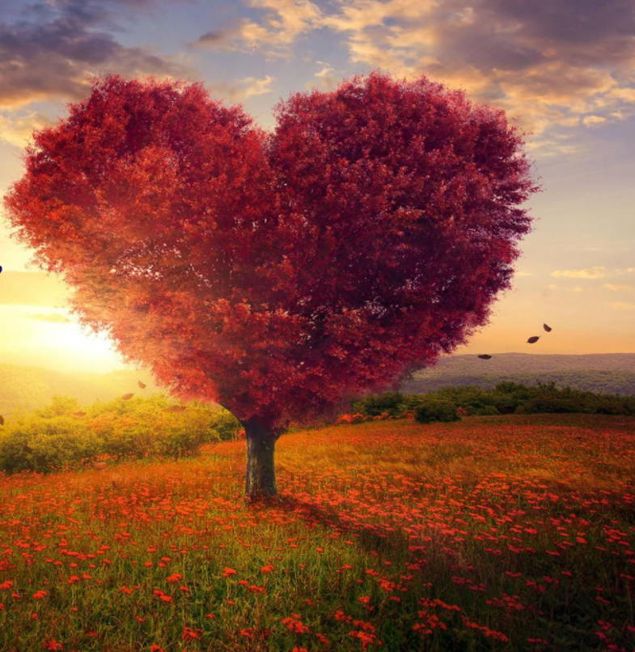
PLASTYKA
klasa 4a, 4b, 5a

Slide 2
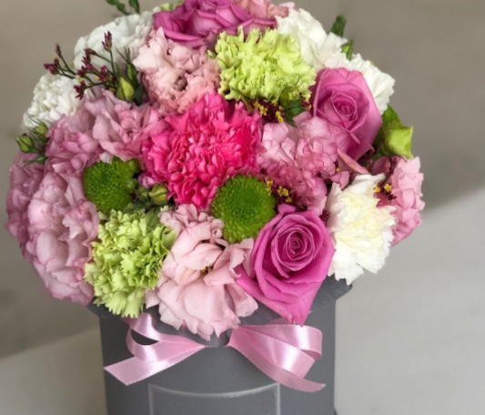
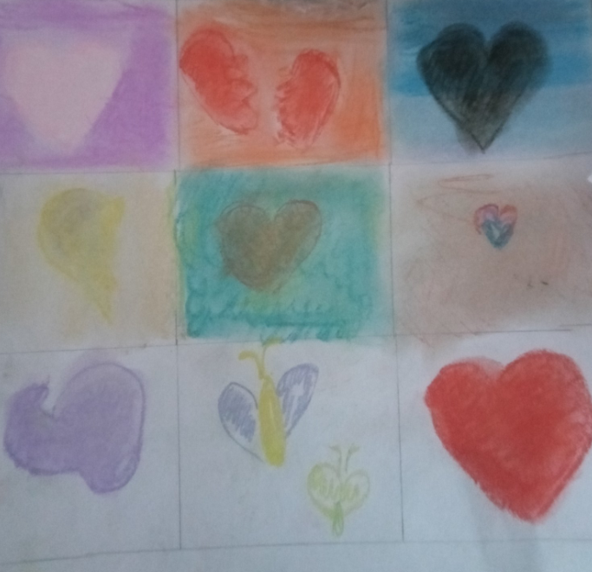
Amelia Balcerzak

Slide 3
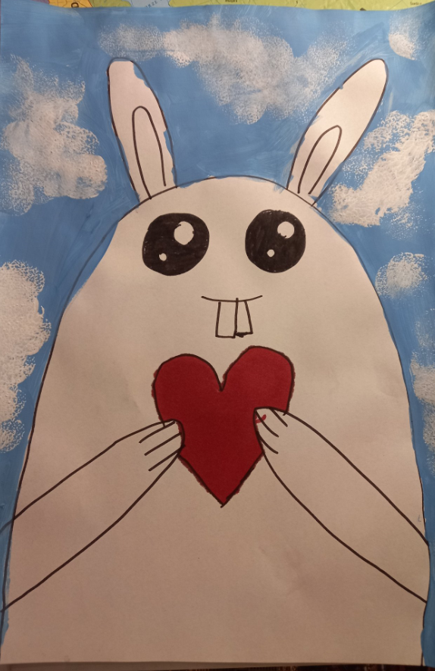
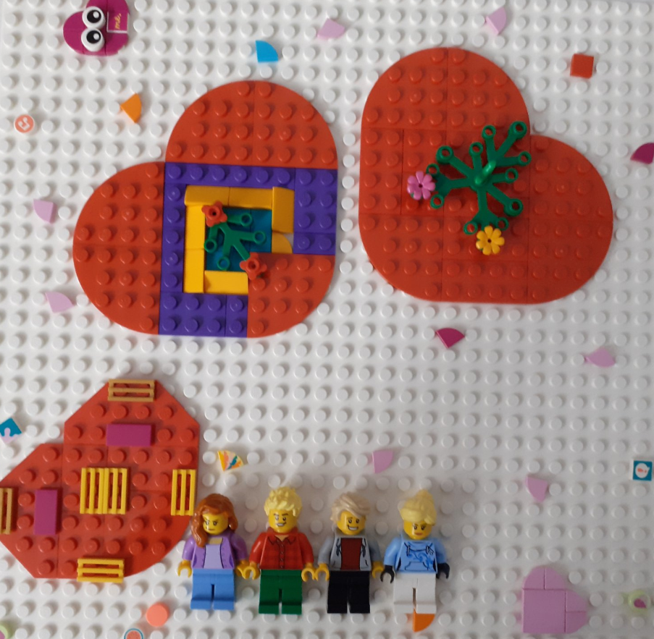
Maja Żubertowska
jan Żuberek

Slide 4
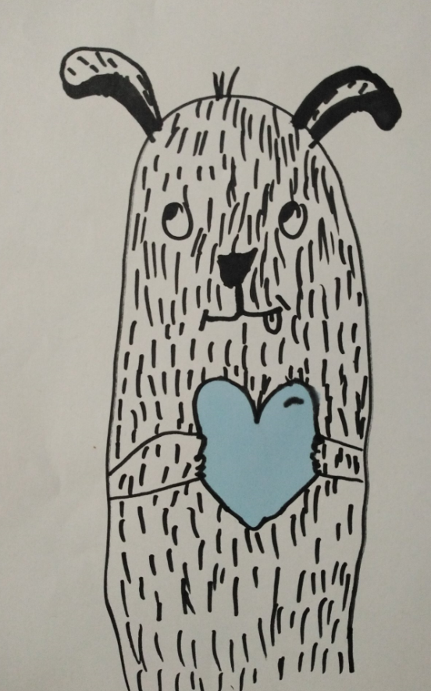
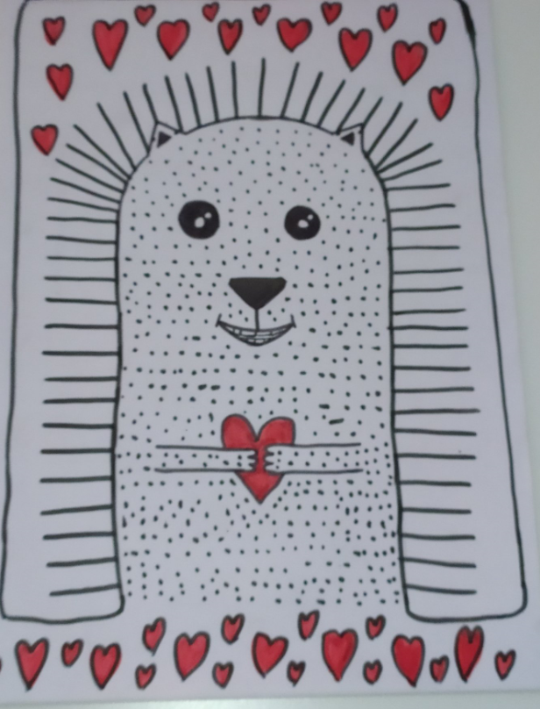
Maja Bąk
BLANKA
KWAŚNIEWSKA

Slide 5
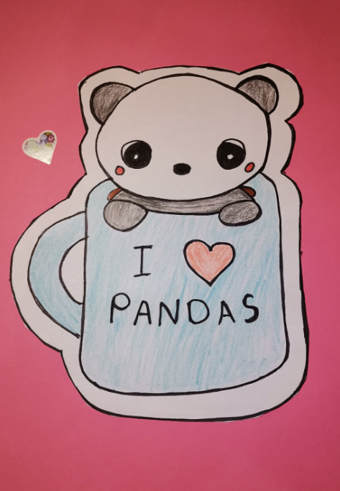
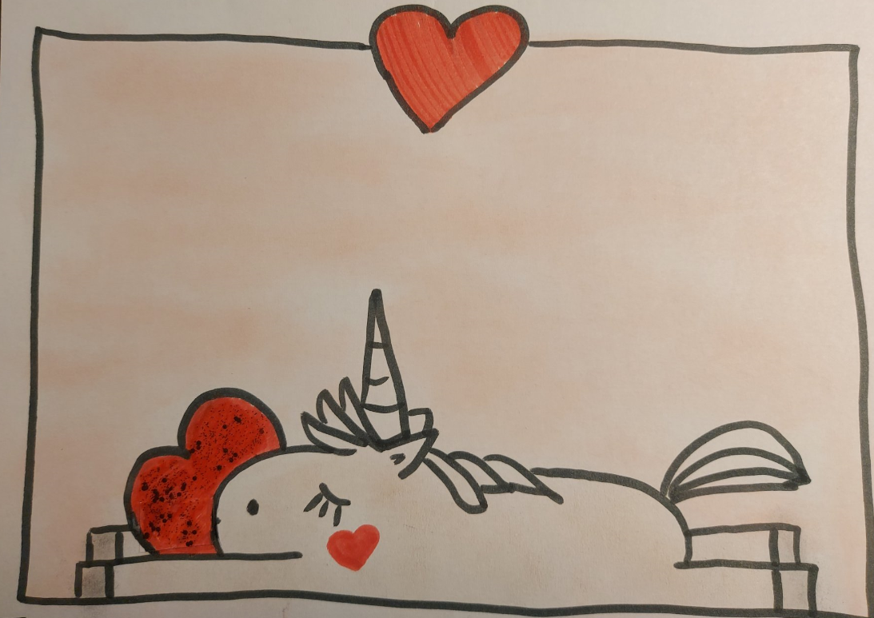
Lena Mikołajczyk
SZYMON SKIBA

Slide 6
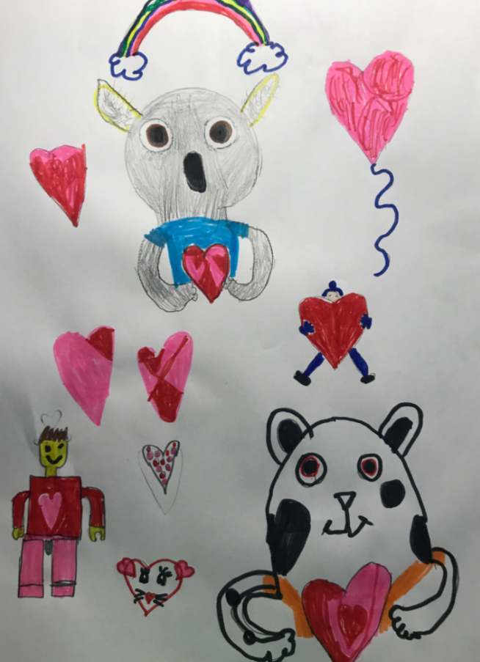
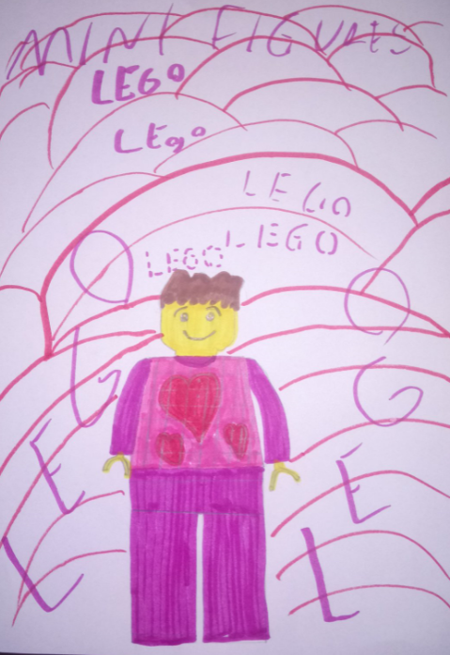
Wiktor Kłysz
Norbert Owsiany

Slide 7
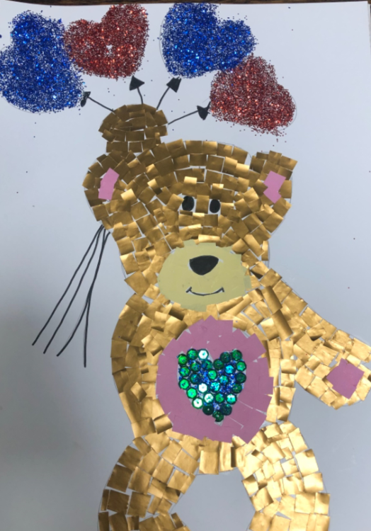
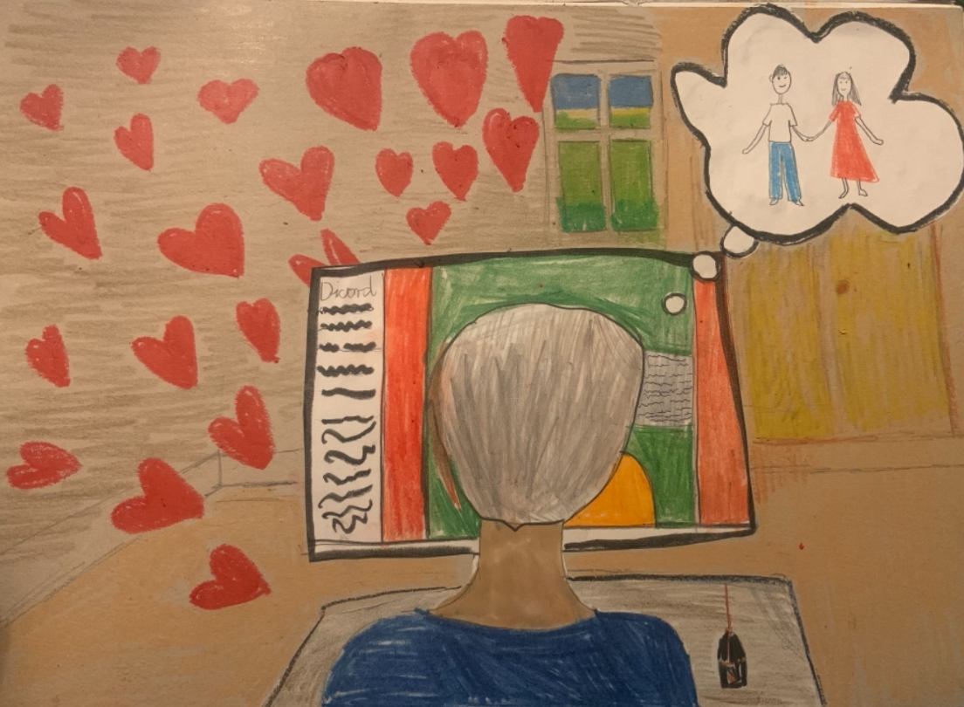
Mikołaj Kuświk
Franciszek Ratajczyk

Slide 8
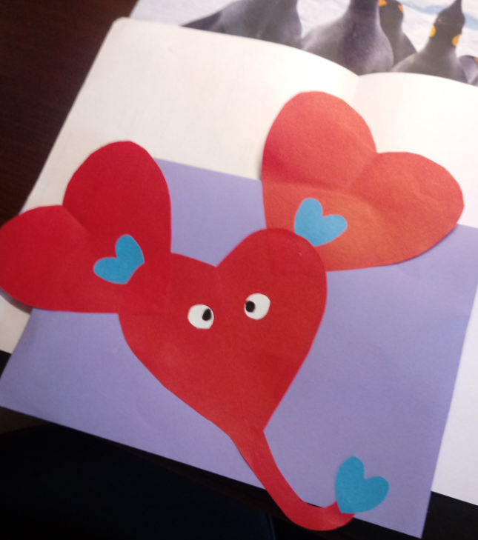
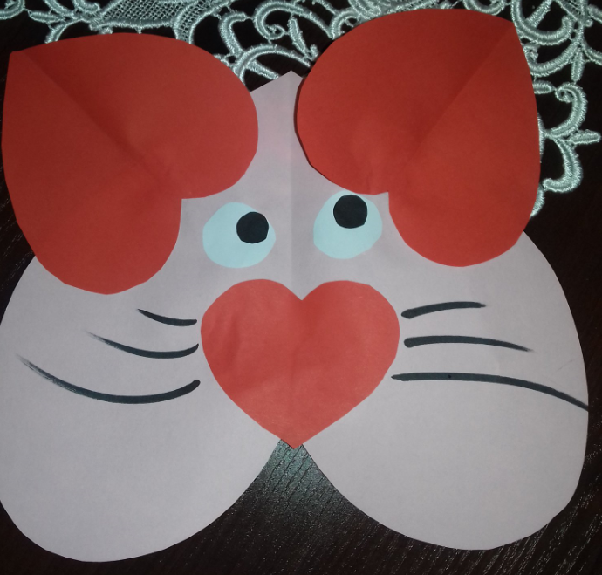
Michał hałas
Nikola Pietrzak

Slide 9
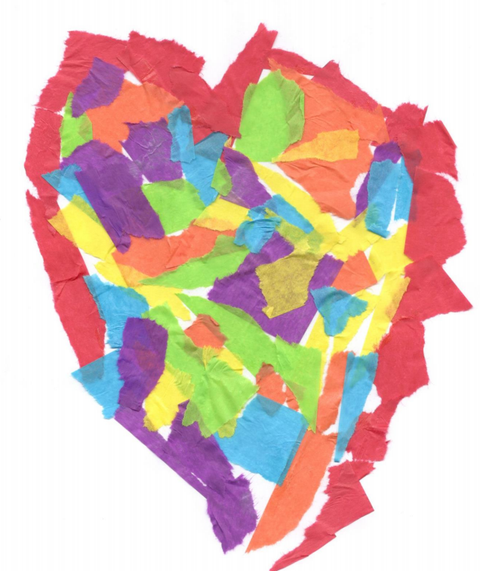
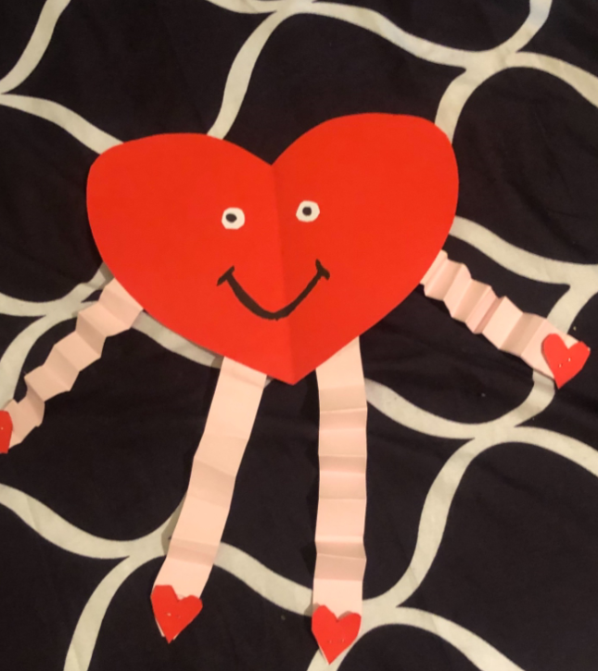
Maja Pleśnierowicz
Maja Wąsik

Slide 10
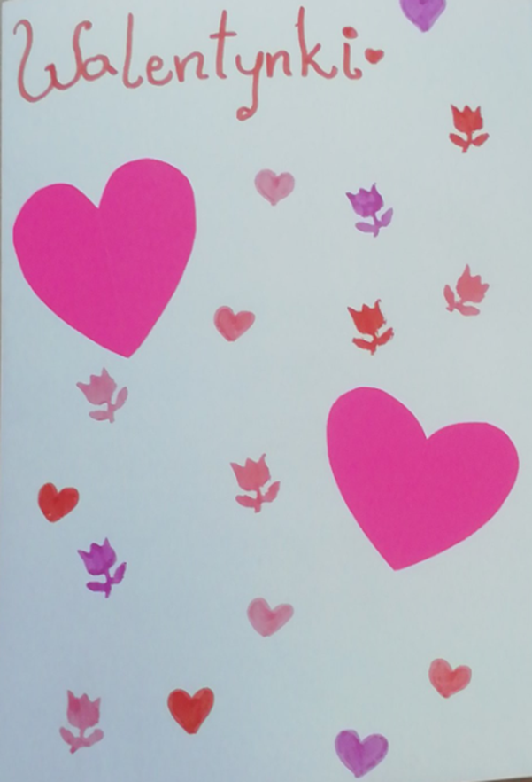
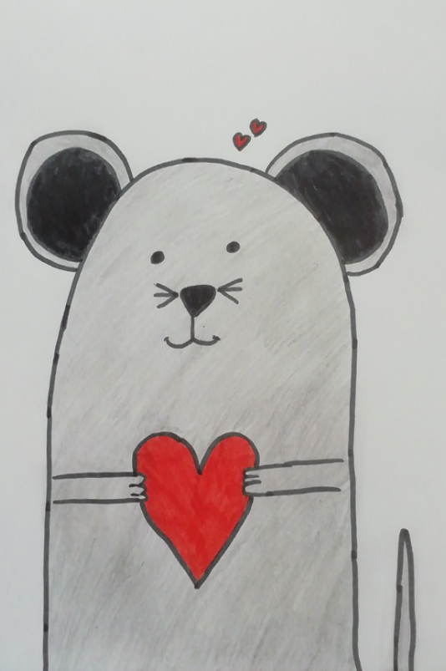
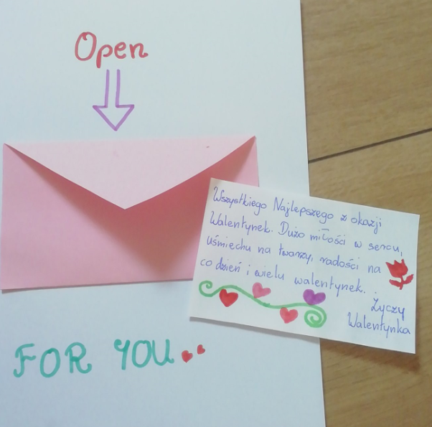
Adrianna kaczmarek

Slide 11
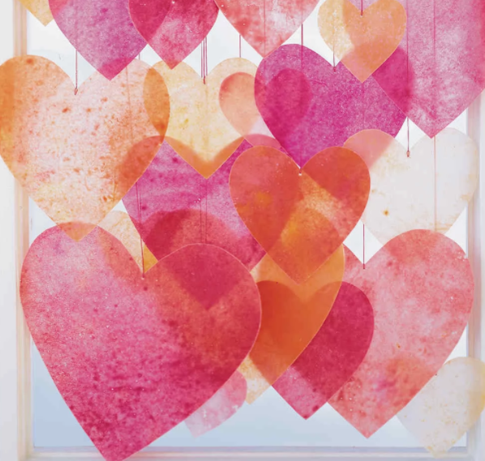
Moje emocje – - autoportret
prace plastyczne
w wykonaniu uczniów z klasy 4b i 5a

Slide 12
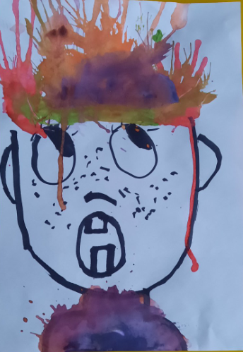
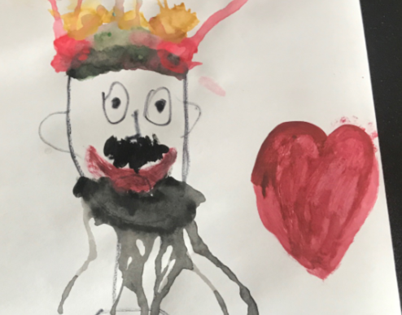
Filip Gruszka
Krzysztof BiErnat

Slide 13
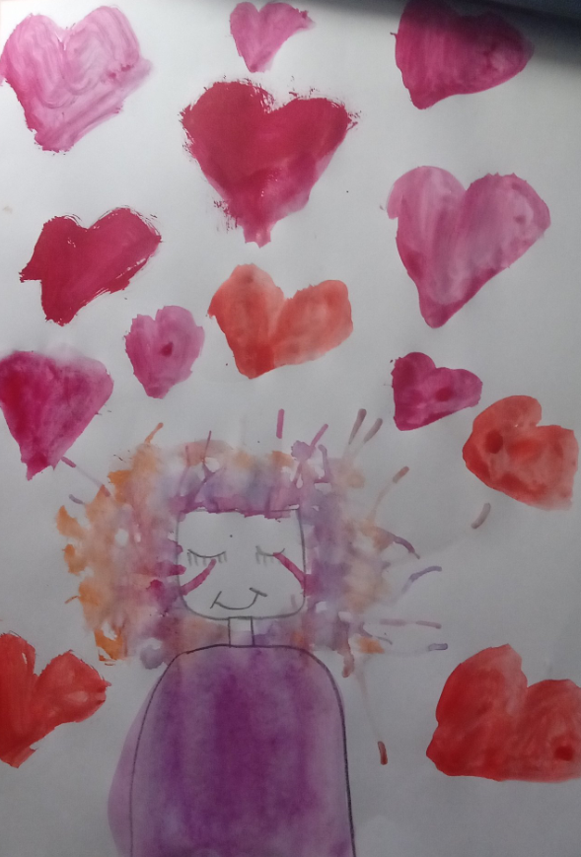
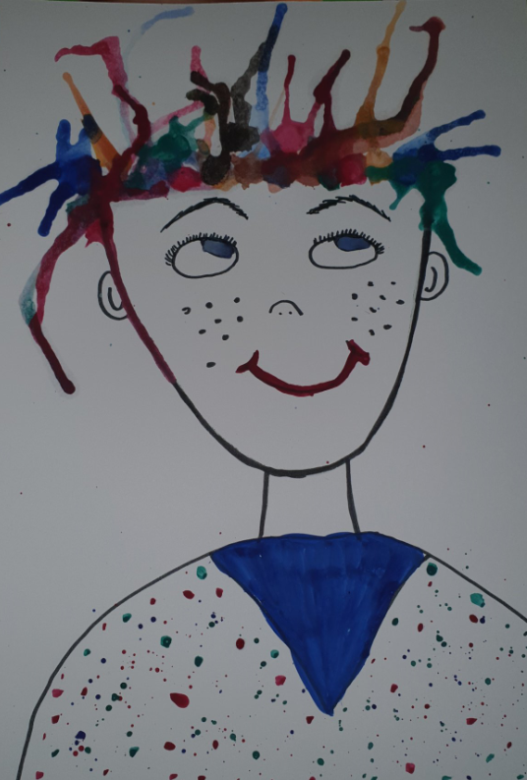
Oliwia Szukalska
Wiktor Witczak kl. 4b

Slide 14
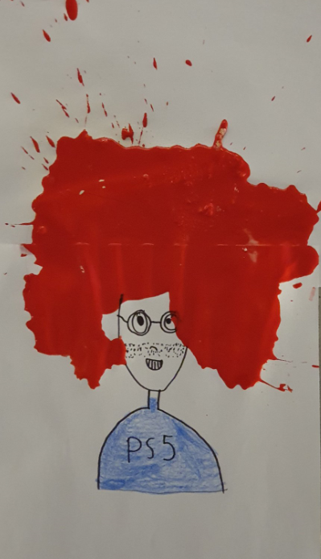
Maciej zalewski

Slide 15
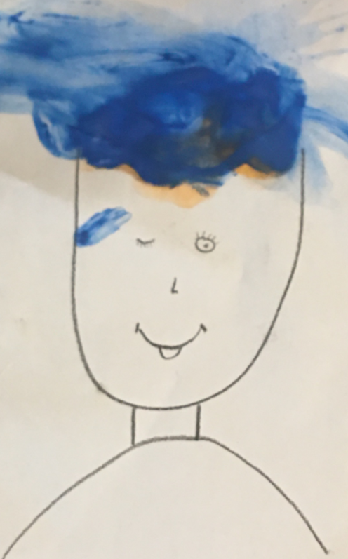
Iga Matysiak

Slide 16
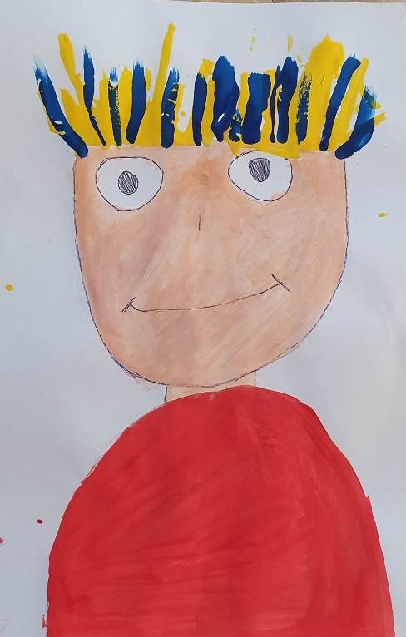
Gabriela zawadzka kl. 5a
Alan Przybyła

Slide 17
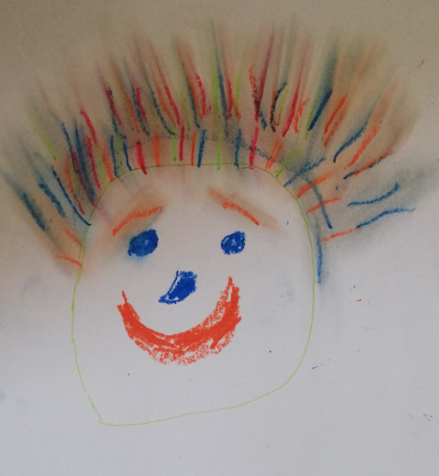
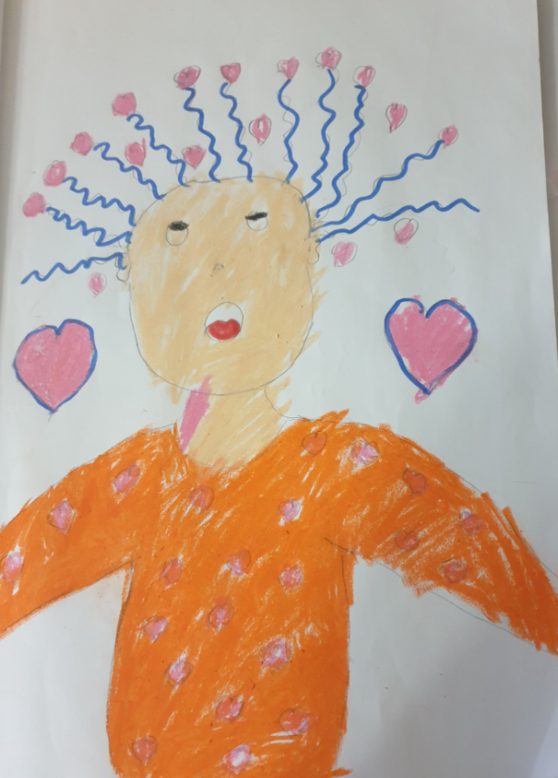
Piotr jamszoł
Wiktor Przysiecki

Slide 18
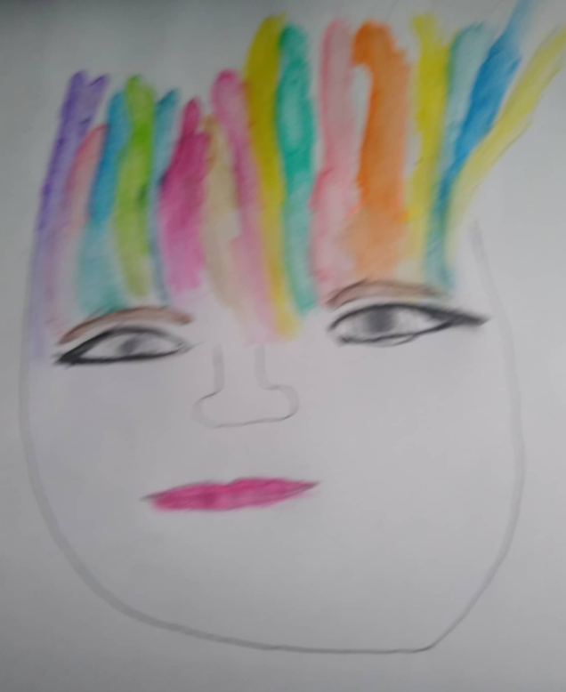
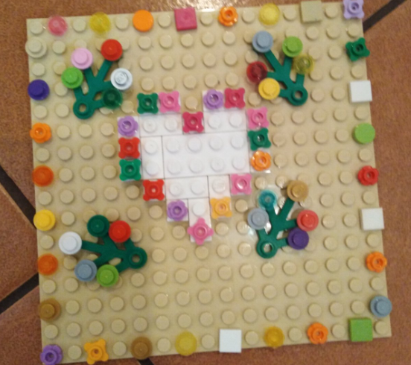
Patrycja Kobza
Julia Plewińska

